Slide 1



TRÒ CHƠI
TIẾP SỨC

Slide 2


Slide 3
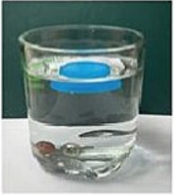
Điều gì khiến nắp chai nhựa nổi lên?
2. Tại sao nắp chai nổi lên còn viên bi sắt và ốc vít kim loại lại không nổi lên?

Slide 4
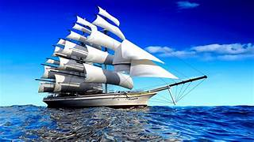
Tiết 11: BÀI 17:
LỰC ĐẨY ARCHIMEDES

Slide 5

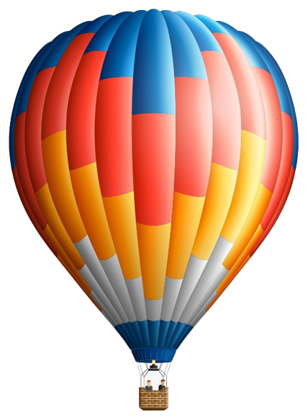
NỘI DUNG BÀI HỌC
I. Lực đẩy tác dụng lên vật đặt trong chất lỏng
II. Độ lớn của lực đẩy Archimedes

Slide 6
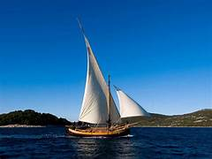
I. Lực đẩy tác dụng lên vật đặt trong chất lỏng

Slide 7
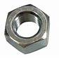
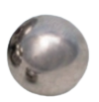
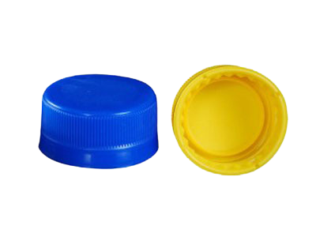
I. Lực đẩy tác dụng lên vật đặt trong chất lỏng
Mọi vật trên Trái Đất đều chịu tác dụng của trọng lực.
P
P
P
Notes:
Trọng lực có xu hướng kéo các vật xuống dưới. Vậy tại sao khi đổ nước vào cốc, nắp chai nhựa lại nổi lên?

Slide 8
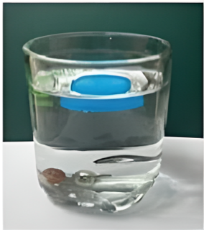
I. Lực đẩy tác dụng lên vật đặt trong chất lỏng
Nắp chai nhựa nổi lên chứng tỏ điều gì?
_{F}
P

Slide 9
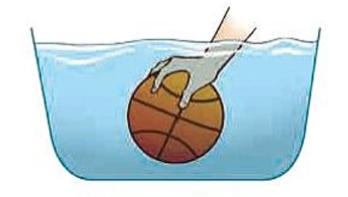
I. Lực đẩy tác dụng lên vật đặt trong chất lỏng
Khi dùng tay nhấn chìm quả bóng xuống nước, ta cảm nhận được lực đẩy của nước tác dụng lên quả bóng.
=> Lực đẩy của nước tác dụng lên quả bóng trong trường hợp này được gọi là lực đẩy Archimedes.

Slide 10


I. Lực đẩy tác dụng lên vật đặt trong chất lỏng
Em hãy nêu khái niệm lực đẩy Archimedes .

Slide 11



I. Lực đẩy tác dụng lên vật đặt trong chất lỏng
HOẠT ĐỘNG NHÓM ĐÔI
3 phút
Phiếu học tập số 1

Slide 12
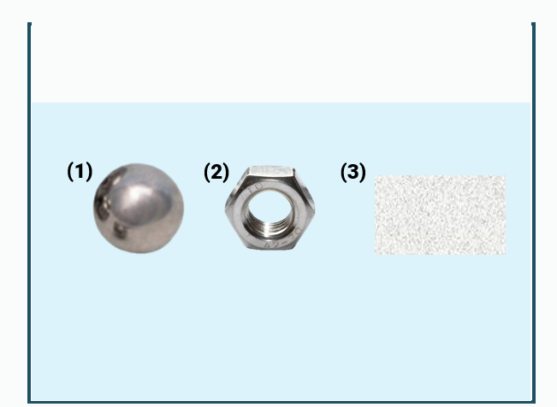
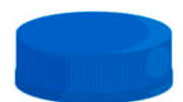
Phiếu học tập số 1
1. Hãy biểu diễn các lực tác dụng vào viên bi, ốc vít kim loại, nắp chai khi chúng ở vị trí như trong Hình 17.2 biết rằng viên bi (1) và ốc vít (2) chìm xuống, nắp chai (3) nổi lên.
Hình 17.2
2. Hãy rút ra điều kiện để một vật chìm xuống hoặc nổi lên khi đặt trong chất lỏng.

Slide 13
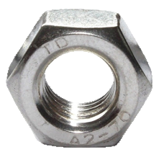

I. Lực đẩy tác dụng lên vật đặt trong chất lỏng
1. Hãy biểu diễn các lực tác dụng vào viên bi, ốc vít kim loại, nắp chai khi chúng ở vị trí như trong Hình 17.2.
Viên bi (1) và ốc vít (2): chìm xuống, nắp chai (3) nổi lên.
F_{A}
F_{A}
F_{A}
(1)
(2)
(3)
P
P
P
ĐÁP ÁN
Hình 17.2

Slide 14
I. Lực đẩy tác dụng lên vật đặt trong chất lỏng
2. Hãy rút ra điều kiện để một vật chìm xuống hoặc nổi lên khi đặt trong chất lỏng.
F_{A}
F_{A}
F_{A}
(1)
(2)
(3)
P
P
P
Hình 17.2

Slide 15

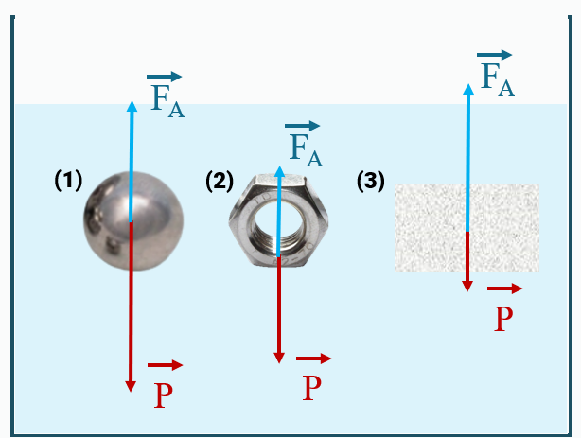
I. Lực đẩy tác dụng lên vật đặt trong chất lỏng
ĐÁP ÁN
Điều kiện để một vật chìm xuống hoặc nổi lên khi đặt trong chất lỏng.
Một vật trong lòng chất lỏng sẽ:
- Vật sẽ chìm xuống khi lực đẩy Archimedes nhỏ hơn trọng lượng của vật: F_{A}< P
- Vật sẽ nổi lên khi lực đẩy Archimedes nhỏ hơn trọng lượng của vật: : F_{A}>P
Hình 17.2

Slide 16
Tại sao nắp chai nổi lên còn viên bi sắt và ốc vít kim loại lại không nổi lên?

Slide 17

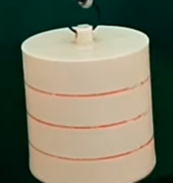
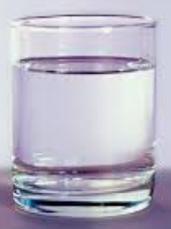
2. Thí nghiệm khảo sát
Dụng cụ thí nghiệm
Quả gia trọng
Lực kế
Cốc đựng nước

Slide 18
2. Thí nghiệm khảo sát
Các bước tiến hành thí nghiệm
Bước 1: Treo vật vào lực kế,đưa vật vào trong cốc sao cho vật không chạm đáy cốc, đọc và ghi số chỉ của lực kế vào phiếu học tập
Bước 2: Đổ nước vào cốc, rồi nhúng vật vào trong cốc, đọc và ghi số chỉ của lực kế.
Bước 3: Tính lực đẩy Archimedes
Bước 4: Lập lại thí nghiệm 3 lần và hoàn thành nhận xét

Slide 19
2. Thí nghiệm khảo sát
Phiếu học tập số 2
 | Lần 1 (Để nước ngập vạch đầu tiên của gia trọng) | Lần 2 (Để nước ngập vạch thứ 2 của gia trọng) | Lần 3 (Để nước ngập cả gia trọng)
Số chỉ của lực kế khi treo vật ngoài không khí (Trọng lực P)
Số chỉ của lực kế khi đặt vật trong chất lỏng (lực F)
Giá trị của lực đẩy Archimedes (F_{A})
Nhận xét: Biểu thức liên hệ giữa F_{A} , P và F?
Độ lớn của lực đẩy Archimedes phụ thuộc như thế nào vào thể tích vật ngập trong nước?

Slide 20
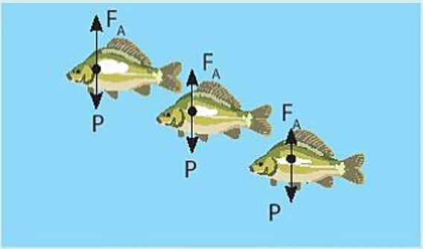
EM CÓ BIẾT?

Slide 21
EM CÓ BIẾT?
Cá chép cũng như nhiều loài cá khác có khả năng thay đổi thể tích cơ thể bằng cách đưa không khí vào làm phồng bong bóng khí.
Khi bong bóng nhỏ lại, thể tích giảm và lực đẩy Archimedes giảm, khiến cá chìm xuống.
Khi bong bóng to ra, thể tích tăng và lực đẩy Archimedes tăng, khiến cá nổi lên.
Hình 17.3
Nhờ cơ chế này cá có thể nổi lên hoặc chìm xuống trong nước dễ dàng.

Slide 22
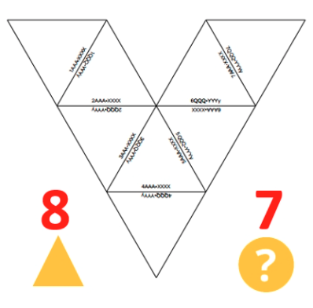
Trò chơi mảnh ghép
Mỗi nhóm nhận các mảnh ghép có các câu hỏi và đáp án. Các thành viên trong nhóm ghép các mảnh ghép thành hình chữ V
sao cho 2 cạnh kề nhau của tam giác sẽ tạo nên một câu hoàn chỉnh
Thời gian: 3 phút.
- Đội nào xong trước thời gian, đúng được cộng 1 điểm.
- Hết thời gian, các nhóm kiểm tra kết quả của nhau theo sơ đồ: nhóm 1➝ nhóm 2➝ nhóm 3➝ nhóm 4 ➝ nhóm 1.
Mỗi cặp cạnh đúng: cộng 1 điểm.
HOẠT ĐỘNG NHÓM

Slide 23
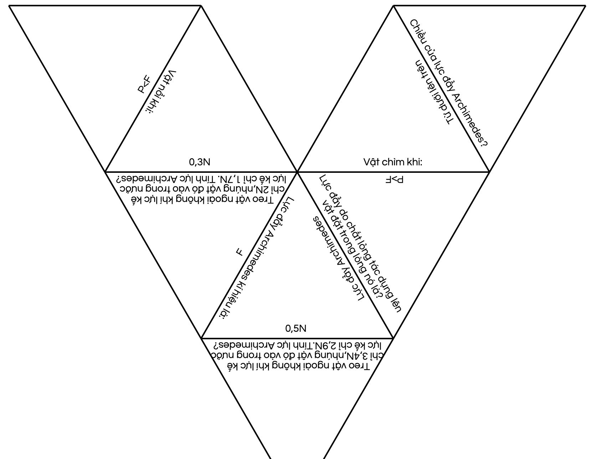

Slide 24
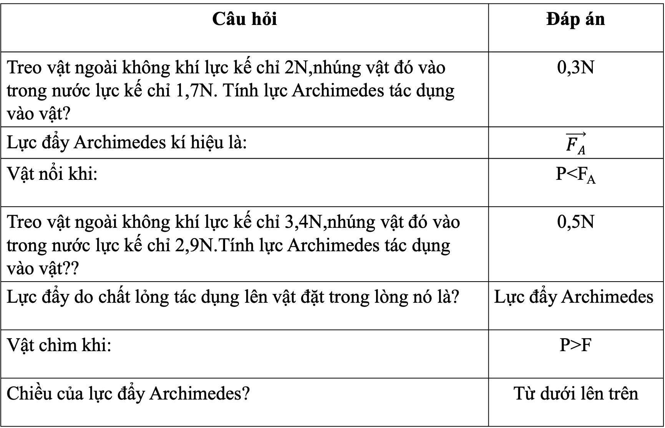
Câu hỏi | Đáp án
Treo vật ngoài không khí lực kế chỉ 2N,nhúng vật đó vào trong nước lực kế chỉ 1,7N. Tính lực Archimedes tác dụng vào vật? | 0,3N
Lực đẩy Archimedes kí hiệu là: | $$\vec{FA}$$
Vật nổi khi: | P<F_{A}
Treo vật ngoài không khí lực kế chỉ 3,4N,nhúng vật đó vào trong nước lực kế chỉ 2,9N.Tính lực Archimedes tác dụng vào vật?? | 0,5N
Lực đẩy do chất lỏng tác dụng lên vật đặt trong lòng nó là? | Lực đẩy Archimedes
Vật chìm khi: | P>F
Chiều của lực đẩy Archimedes? | Từ dưới lên trên

Slide 25
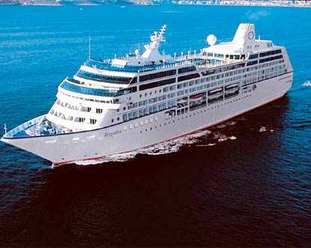
Bi thép chìm
Tàu nổi
Tại sao con tàu bằng thép nặng hơn hòn bi thép lại nổi còn hòn bi thép thì chìm?

Slide 26
Hướng dẫn về nhà:
Học bài, chuẩn bị bài sau:
Tìm hiểu về định luật Archimedes

